Slide 1
Plan for modulet
Individuel gennemgang af dagens PP (Realisme og neorealisme)
Virtuelt oplæg om dansk økonomi
Arbejde videre med afleveringen fra sidste gang ☺

Slide 2
Modul 7: Realisme og neorealisme
Forløb: Dansk udenrigspolitik

Slide 3
Realisme
International politik foregår i et anarkisk system uden overordnet myndighed
Stater befinder sig i et konstant konfliktforhold med hinanden
Staters overlevelse afhænger af deres magtressourcer
Magt er statens primære mål
Magt kan være militær, økonomisk eller politisk
Realismen har et pessimistisk menneskesyn
Mennesker stræber naturligt efter magt og dominans
Da stater ledes af mennesker, vil stater også søge magt
Staters handlinger forklares ud fra ledernes vilje og ambitioner
Eksempler:
  Rusland og Israel handler for at udvide magt, indflydelse og dominans
  Putin og Netanyahu ses som centrale aktører bag aggressive handlinger

Slide 4
Realisme og neorealisme
Søsterteori til realismen – deler grundantagelsen om anarki
Sikkerhed er statens vigtigste mål
Magt er et middel, ikke et mål i sig selv
Stater handler for at sikre deres overlevelse
Staters handlinger forklares ikke ud fra menneskelig natur
Menneskesyn er underordnet eller irrelevant
Stater vil handle ens, uanset om lederne er gode eller onde
Fokus er på det internationale systems struktur
Afgørende faktorer:
  Hierarki (hvem er stærkest?)
  Polaritet (antal magtcentre)
Stormagter kan forme systemet – småstater må tilpasse sig
Eksempler:
  Rusland reagerer på NATO’s østlige ekspansion
  Rusland søger en sikkerhedsbufferIsrael angriber
  Qatar pga. sikkerhedstrusler mod statens overlevelse
  Småstater som Danmark handler ud fra, hvad der bedst sikrer egen sikkerhed

Slide 5
Cyklisk verdenssyn
Historien gentager sig, da stater (og mennesker) grundlæggende er magtsøgende og egoistiske, og derfor vil konflikter og krige altid vende tilbage.

Slide 6
Anarki
Det internationale system er anarkisk, fordi der ikke findes en verdensregering, som effektivt kan regulere staterne.
Anarki betyder ikke kaos, da der godt kan være mønstre i staternes adfærd i forsøget på for eksempel at sikre deres sikkerhed, men fraværet af en overordnet myndighed er det, som skaber anarkiet.

Slide 7
Selvhjælp
I et anarkisk system må en stat klare sig selv, da ingen andre kan garantere statens sikkerhed.

Slide 8
Magtbalance
Når én stat bliver for stærk, vil andre stater forøge at afbalancere den ved at opruste eller danne modalliancer med det formål at opretholde en magtbalance.

Slide 9
Sikkerhedsdilemma
Når stat A opruster, skaber det frygt hos stat B, som også opruster, da den er usikker på stat A’s motiver.
Dette ender i en oprustningsspiral, hvor alle forsøger at beskytte sig gennem oprustning, men resultatet bliver mindre sikkerhed for alle.

Slide 10
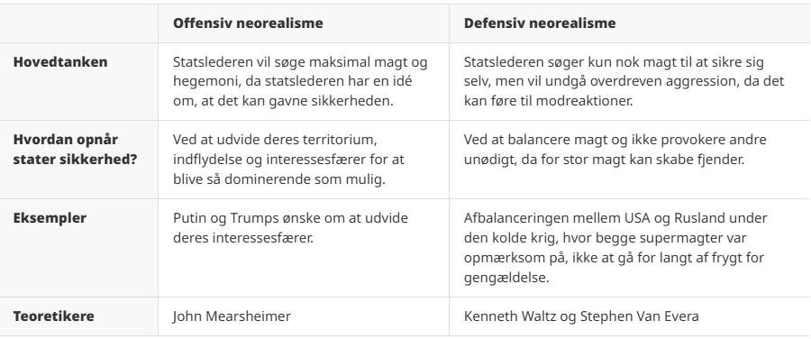

Slide 11
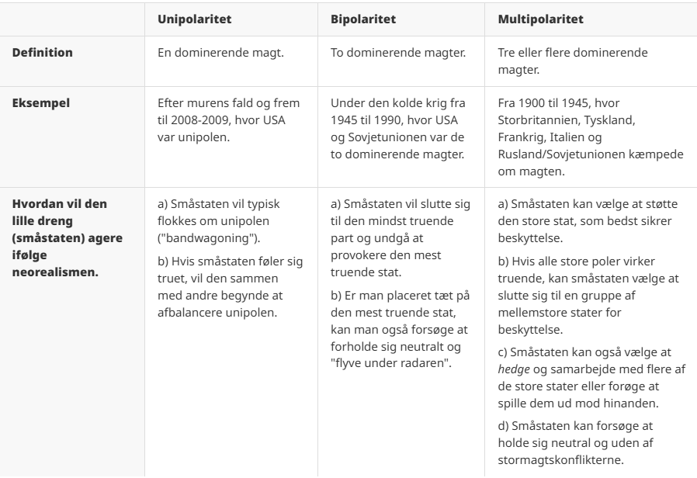

Slide 12
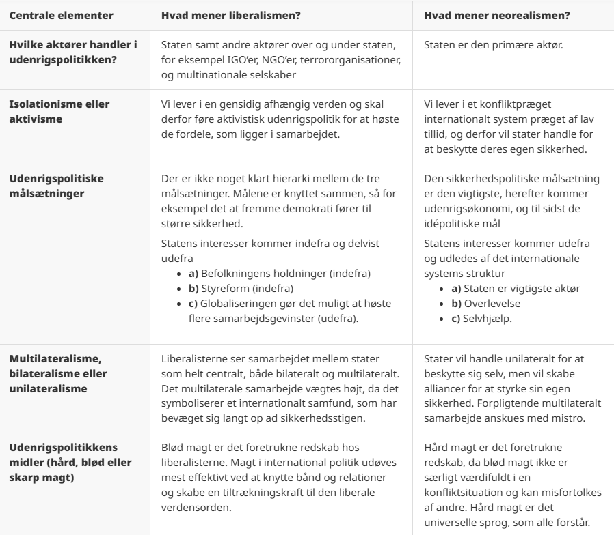

Slide 13
Arbejd videre med afleveringen fra sidste gang ☺ - gensend i Lectio!

Slide 14
Lineær regression
Hvad kan der af tabel 2 udledes om sammenhængen mellem demokrati og fred?
Besvarelsen skal understøttes af et diagram med en lineær regression, der viser sammenhængen mellem demokrati og fred.
Du skal anvende viden om liberalisme-teorien inden for international politik.

Slide 15
Notat
Du er politisk rådgiver for den danske udenrigsminister Lars Løkke Rasmussen. Skriv et notat til Lars Løkke Rasmussen, som sætter ham i stand til, ud fra en liberalistisk teori at tiltrække Rusland ind i den liberale verdensorden.

Slide 16
Afleveres i elevfeedback: 13.25

Slide 17
